Slide 1
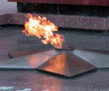
Моя семья в летописи Великой Отечественной войны
Работу выполнила Морозова Светлана ученица 5 «А» класса
МБОУ СОШ № 4 г. Кызыле
Руководитель: Сергеева Наталья Николаевна
2014 г.

Slide 2
Цель:
Узнать о жизни моего прадедушки
и его участии в Великой Отечественной войне
Задачи:
Расспросить родных о прадедушке и его родителях.
Узнать об участии прадедушки в Великой Отечественной войне.
Собрать документы, фотографии прадедушки и членов семьи, его боевые награды.
Узнать, за какие заслуги вручались данные боевые награды.
Найти информацию о сражениях, в которых участвовал прадедушка.

Slide 3
План
1. Жизнь до войны.
2. Война 1941-1945.
3. Победа.
4. Мирная жизнь.

Slide 4
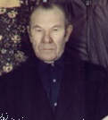
Воронов Николай Николаевич (1919-1999)

Slide 5
Я не помню своего прадедушку. Его не стало, когда меня еще не было, но он – человек, которого в нашей большой семье все вспоминают с особой любовью и уважением. О нем мне очень много рассказывает мой папа, для которого его дедушка был не только очень родным и дорогим человеком, но и лучшим другом. Всю его жизнь перевернула Великая Отечественная война, которую он прошел практически с первых дней до самого конца войны с Японией. Она стала неотъемлемой историей моей семьи. Мой прадедушка сражался ради своей семьи, своей Родины, ради нашего будущего. Вот об этом замечательном человеке я и хочу рассказать…

Slide 6
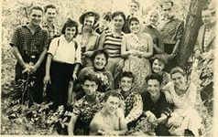
Жизнь до войны

Slide 7
Жизнь до войны
Мой прадедушка родился в 1919 году в селе Мало-Минусы Красноярского края в семье сапожника. Его отец, Николай Алексеевич, был очень трудолюбивым человеком. У него была своя сапожная мастерская. Он много работал, чтобы обеспечить свою большую семью, и был примером для своих детей. Его мама Анна Михайловна вела домашнее хозяйство. Мой прадедушка, окончив 4 класса, стал помогать своему отцу в сапожной мастерской и вскоре стал хорошим сапожником.

Slide 8
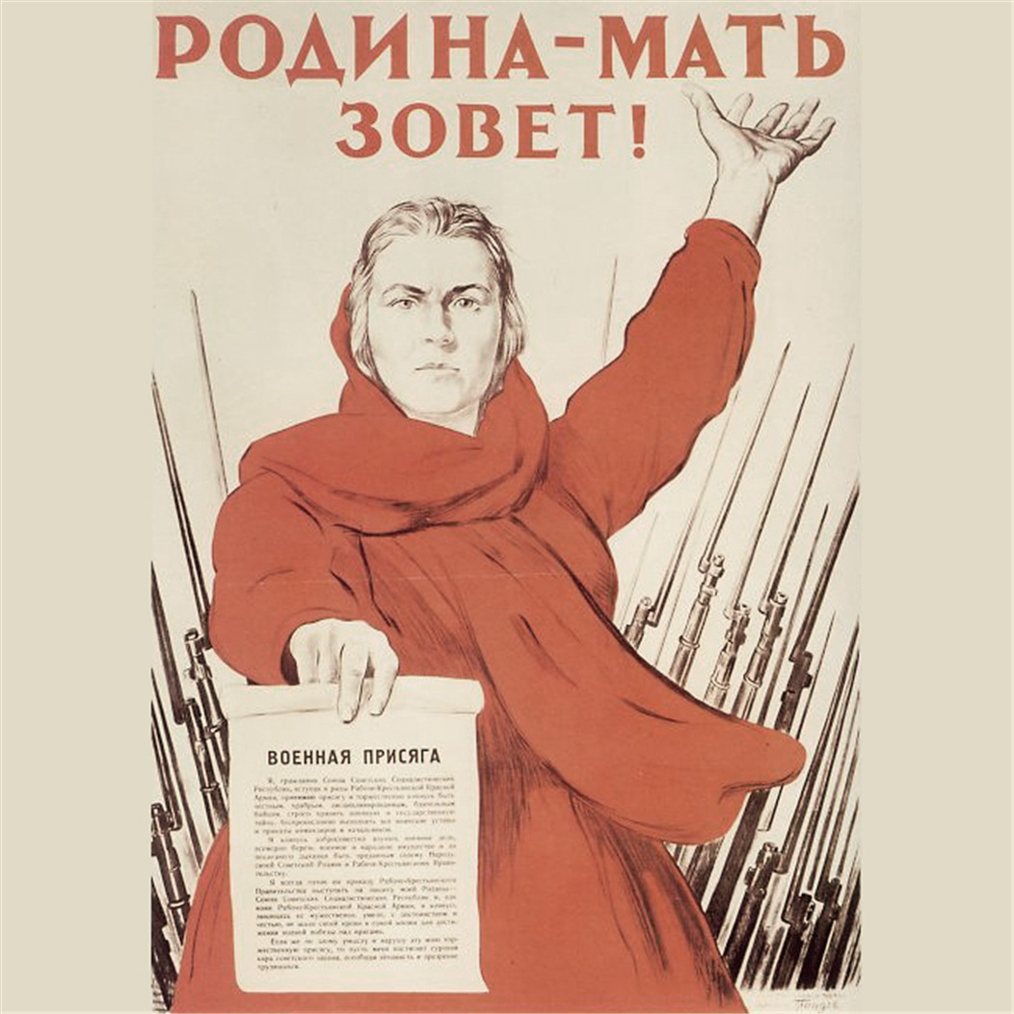
ВОЙНА

Slide 9
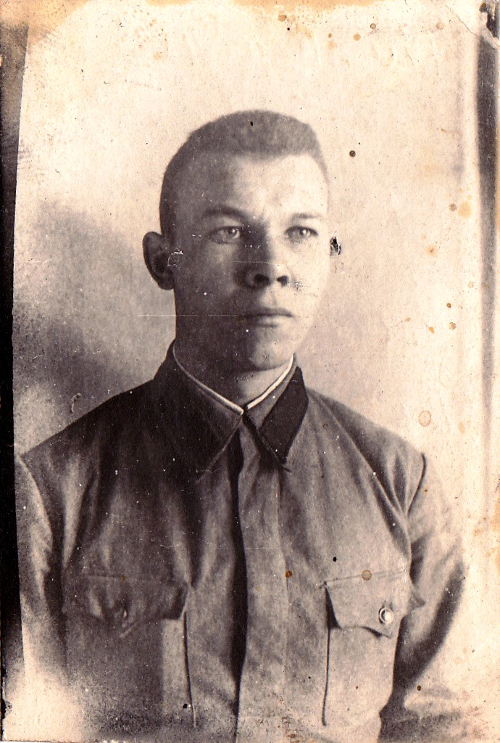
Началась война
Прадедушка был призван на фронт в 148 артиллерийский полк по воинской должности сапожник и проходил службу в этом полку до мая 1942 года. В мае 1942 года был переведен в артиллерийский полк 1136. В этом полку он проходил службу до июля 1945 года. В июле 1945 года мой прадедушка стал военным водителем в 214 артиллерийском полку. Это было очень тяжелое и страшное время для всей страны и народа.

Slide 10
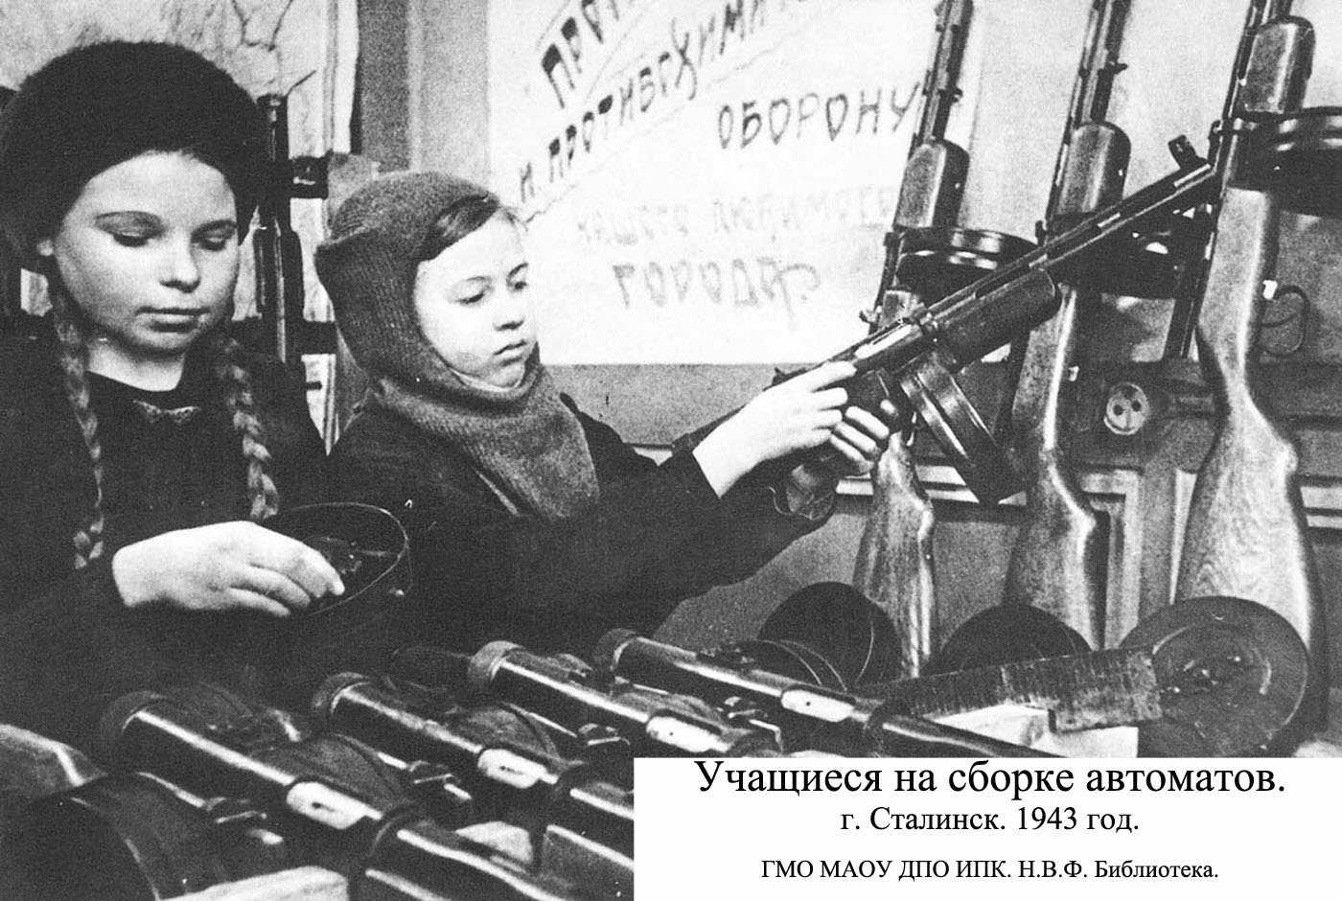
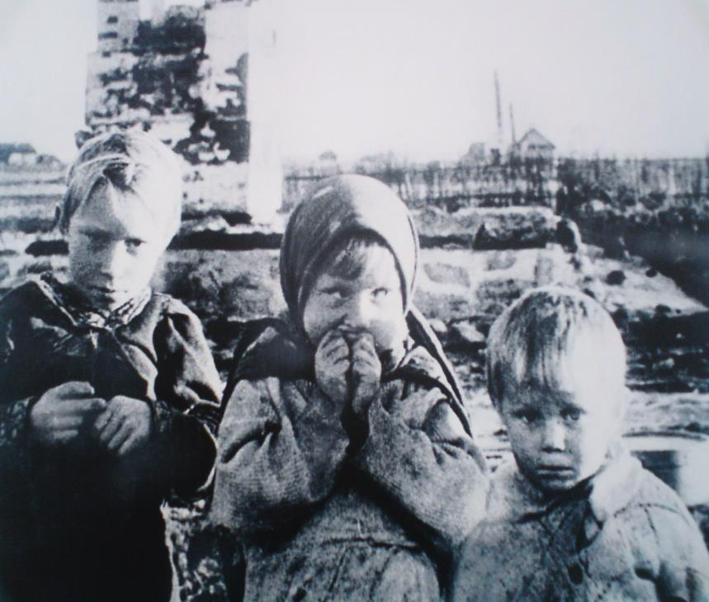
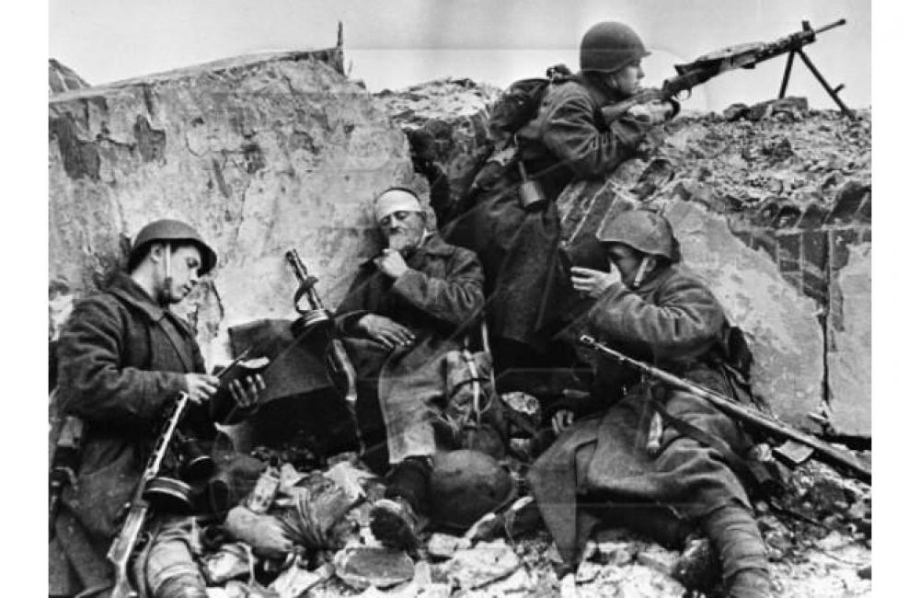
Много тягот и лишений пришлось пережить на войне. Особенно тяжелыми были первые месяцы войны, когда страна не была еще готова сломить мощь и напор фашистских войск. Прадедушка не любил рассказывать об ужасах войны.

Slide 11
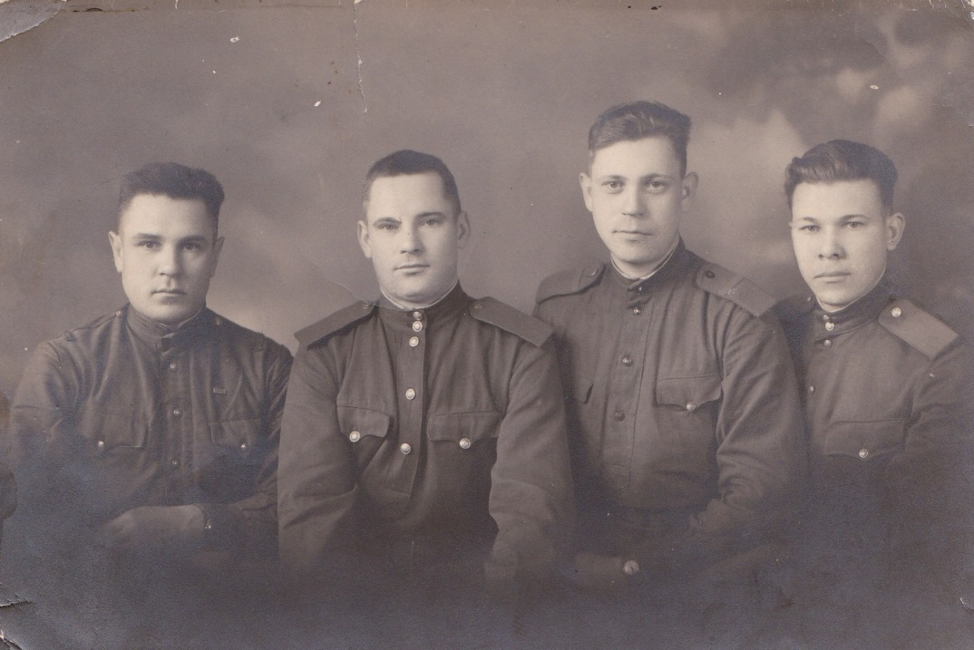
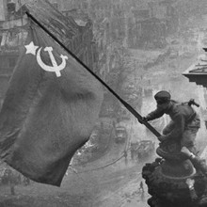
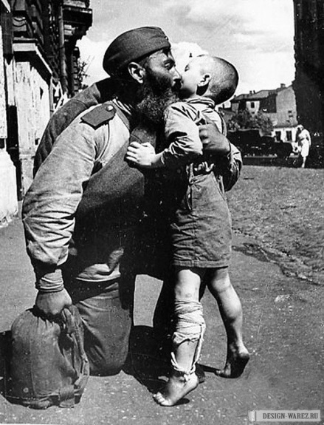
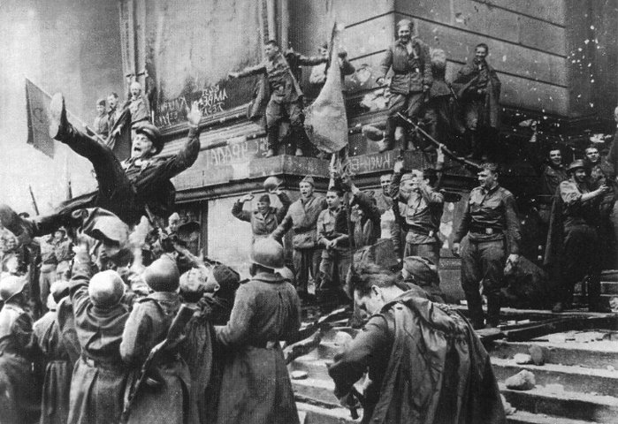
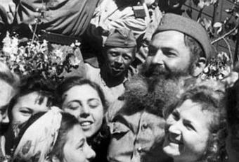
Победа

Slide 12
9 мая 1945 года
И вот весна сорок пятого года! День победы прадедушка встретил в Корее. Это действительно был праздник со слезами на глазах. Скорбели по своим погибшим товарищам, которые не дожили до этого счастливого дня. Радовались, что можно снова вернуться к мирной жизни, домой, к детям, не видеть ужасов войны, не слышать грохот пушек и выстрелы автоматов. Не думать, что каждая минута может оказаться последней…

Slide 13
Возвращение домой
Но для моего прадедушки война не закончилась. Началась война с Японией. Его направили на восток в составе 214 артиллерийского полка, где он воевал с августа 1945 по сентябрь 1945 года.
Был уволен в запас 15 июня 1946 года на основании Указа президиума Верховного Совета ССР от 20 марта 1946 года

Slide 14
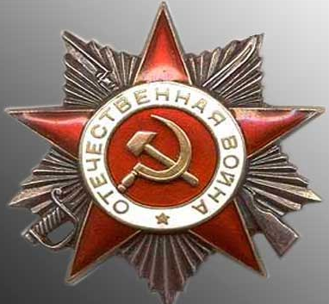
Боевые награды
Он был награжден орденом Отечественной войны II степени. Этот орден был учрежден в 1942 году. Им награждались солдаты и офицеры Советской армии, военно-морского флота, НКВД и партизаны за проявленный в боях героизм, храбрость и мужество в борьбе с врагами, а так же мероприятия по содействию нашим войскам которые поспособствовали успеху военных операций.

Slide 15
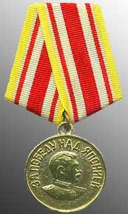
МЕДАЛЬ "ЗА ПОБЕДУ НАД ЯПОНИЕЙ"
По окончанию Второй Мировой войны советское командование не забыло и о тех кто воевал против милитаристской Японии. Медаль "За победу над Японией" предназначалась для всех участников боевых действий на Дальнем востоке, Забайкалье и на Тихом океане. По своему статуту она во многом напоминает медаль "За победу над Германией "
И мой прадед также, был награжден медалью "За победу над Японией " .

Slide 16
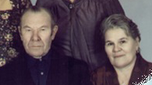
Мирная жизнь
И снова потекла мирная жизнь. Работа, дом, семья…Появились двое детей – сын Виктор и дочь Антонида. Семья была очень дружная. Дети всегда во всем старались помочь своим родителям. Все ребята хорошо учились в школе, увлекались спортом, рыбалкой. Родители их учили быть справедливыми, скромными, отзывчивыми. Прадедушка часто говорил: «Надо любить людей. Уважать их и ценить».

Slide 17
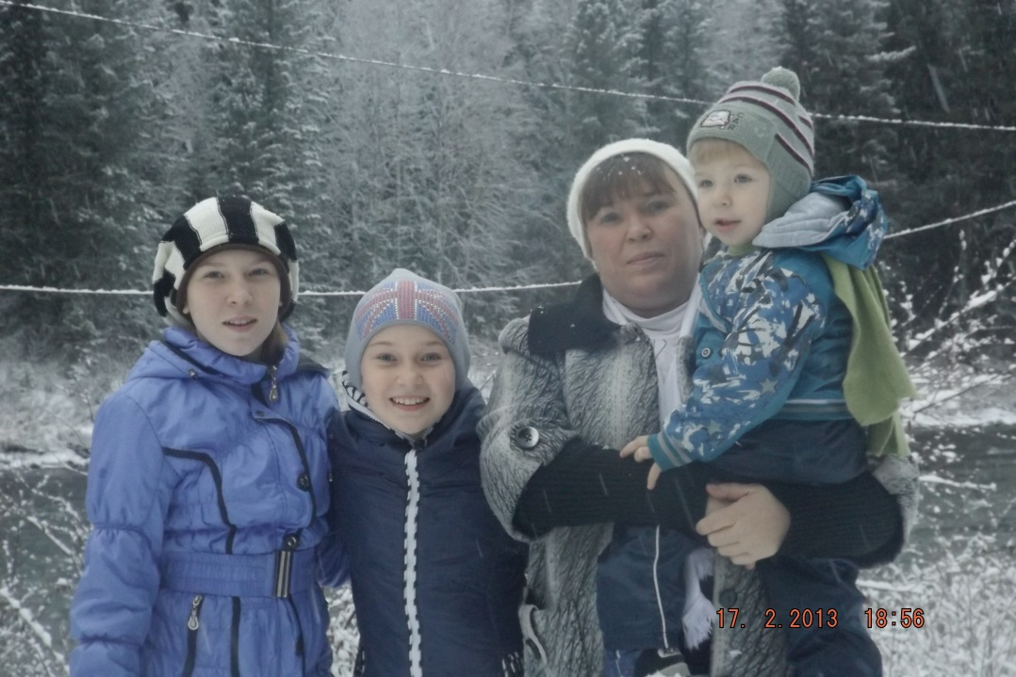
Наша большая дружная семья

Slide 18
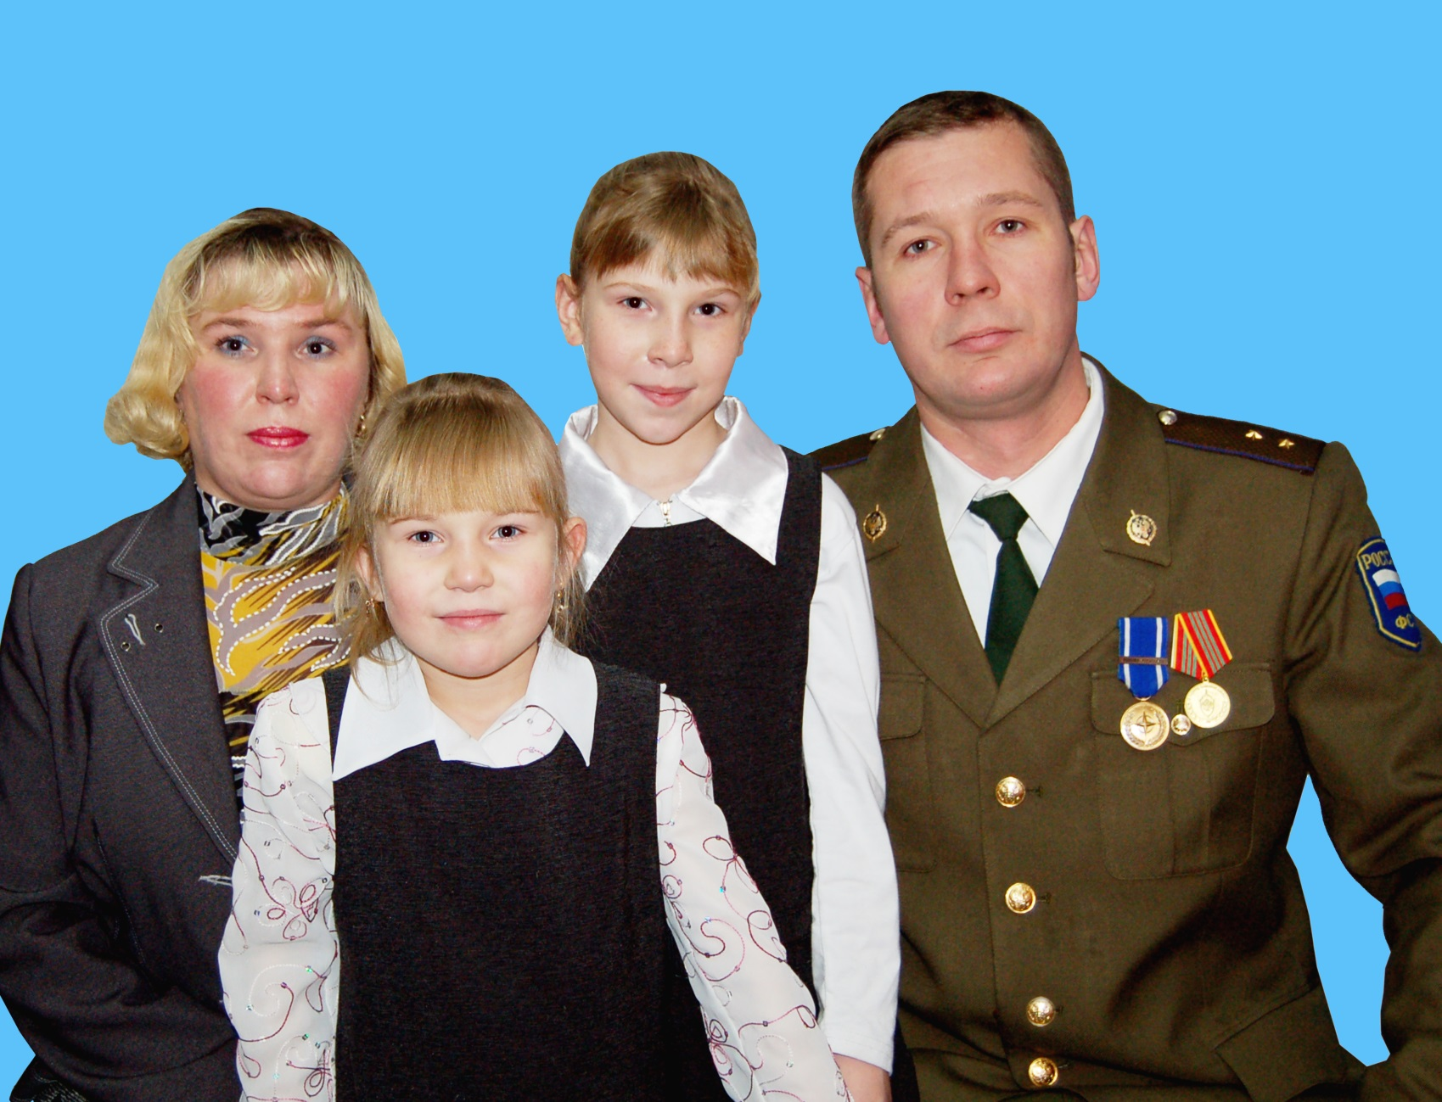

Slide 19
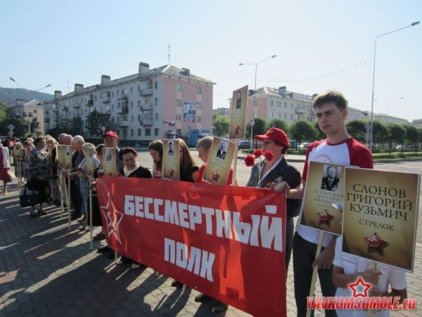
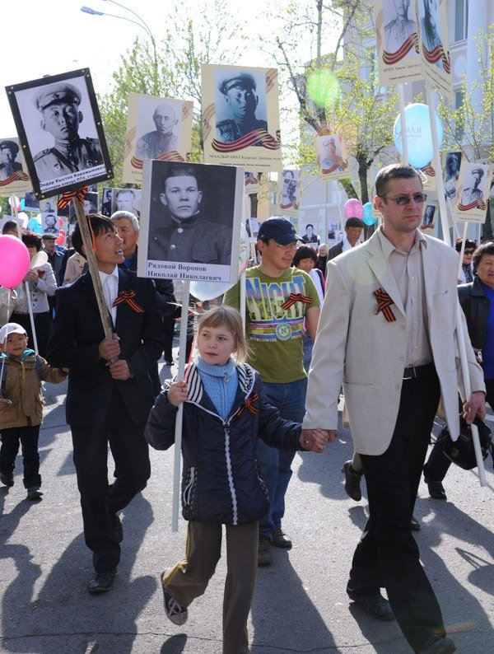
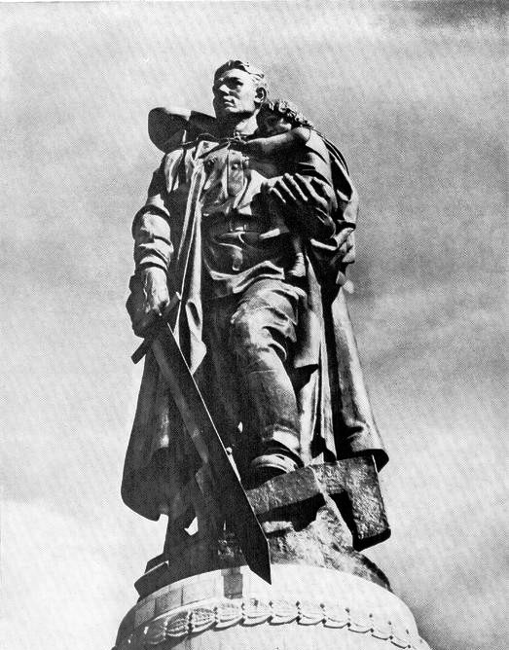
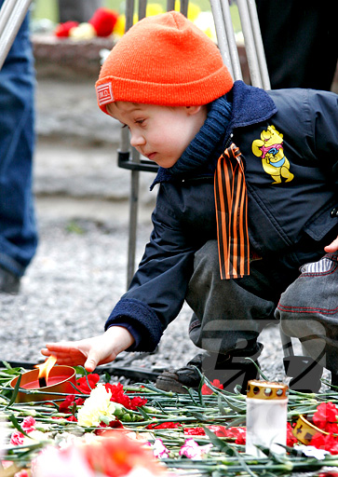
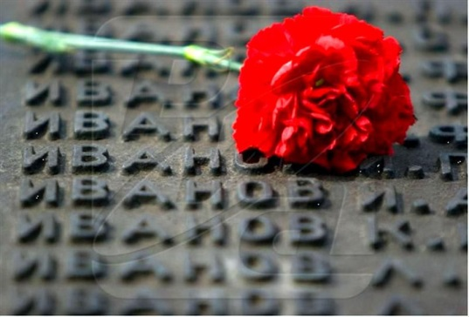
Бессмертный полк

Slide 20
Выводы:
Работая над этой темой, я узнала о прадедушке и его родителях, об участии прадедушки в Великой Отечественной войне, узнала, за какие заслуги вручались данные боевые награды.

Slide 21
Война принесла много тягот и лишений нашему народу.
Это было страшное время.
Война никогда не должна повториться, и мы должны сделать все возможное ради мира на Земле.
Мы, потомки наших прадедов, должны всегда помнить о том, что они немыслимой ценой отстояли независимость нашей Родины и сохранили для нас мир, в котором мы живем.

